Slide 1
UEYS
UZMANLIK EĞİTİMİ YÖNETİM SİSTEMİ
ÇOMÜ TIP FAKÜLTESİ DEKANLIĞI

Slide 2
Bilgilendirme
Tıpta ve Diş Hekimliğinde
Uzmanlık Eğitimi Yönetmeliği
Resmî Gazete Tarihi: 03.09.2022
Resmî Gazete Sayısı: 31942

Slide 3
Bilgilendirme
Tıpta ve Diş Hekimliğinde Uzmanlık Eğitimi Yönetmeliği 17. maddesinin (2) bendi gereği kurulan ağ üzerinden ulusal düzeyde eğitime başladıkları süreden itibaren elektronik ortamda çalışmaları sağlanmıştır
30.12.2024 tarihine kadar sisteme giriş yapılması istenmişti
Şu anda eğiticiler için de pek çok alan aktifleşti
Hem fiziksel hem de dijital ortam tamamlanarak tescil işlemi yapılacaktır

Slide 4
Bilgilendirme
Eğitim kurumu ve program
MADDE 8- (4) (Değişik:RG-7/10/2023-32332) Birim eğitim sorumlusu;
a) Üniversitelere bağlı uzmanlık ana dallarındaki programlarda anabilim dalı başkanı, uzmanlık yan dallarındaki programlarda bilim dalı başkanı,
Eğitici
MADDE 10- (1) Adli Tıp Kurumu dışındaki kurumlarda uzmanlık eğitimi, ilgili dalda uzman olup profesör, doçent, doktor öğretim üyesi unvanına sahip olanlar ile eğitim görevlisi veya başasistanlar tarafından verilir. Doktor öğretim üyesi ve başasistanların uzmanlık eğitimi verebilmeleri için uzmanı oldukları alanda fiilen en az bir yıl çalışmış olmaları şarttır.

Slide 5

UEYS

Slide 6
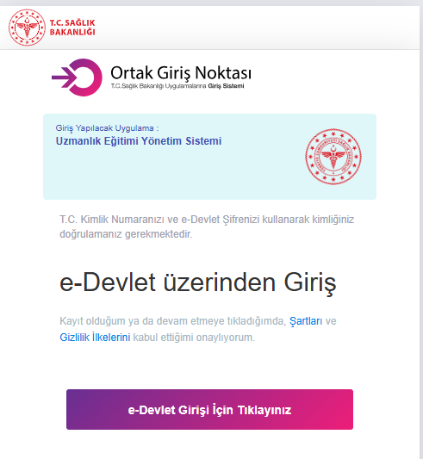
UEYS Giriş

Slide 7
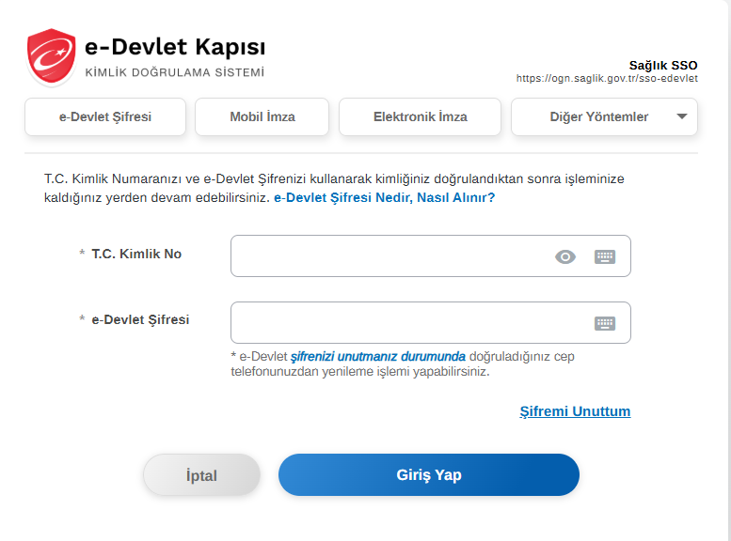
UEYS Giriş

Slide 8
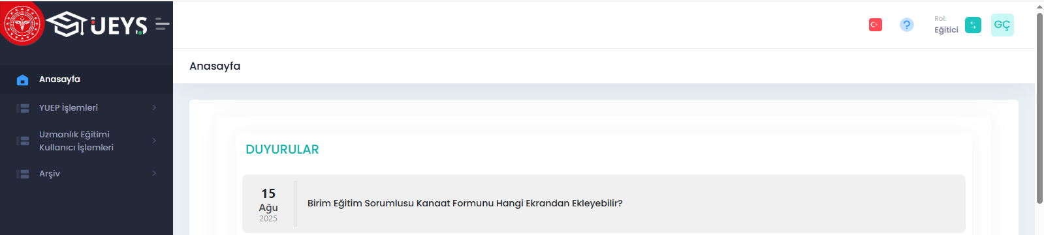
UEYS Ana Sayfa ve Roller
Kişi Bilgileri ve Roller
Yetkilendirilmiş Uzmanlık Eğitim Programı

Slide 9
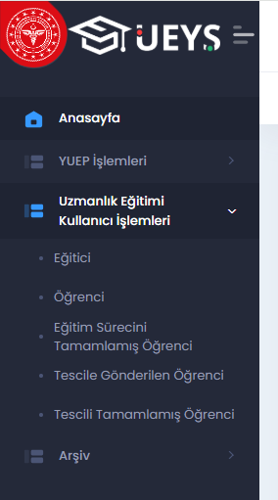
Uzmanlık Eğitimi Kullanıcı İşlemleri

Slide 10
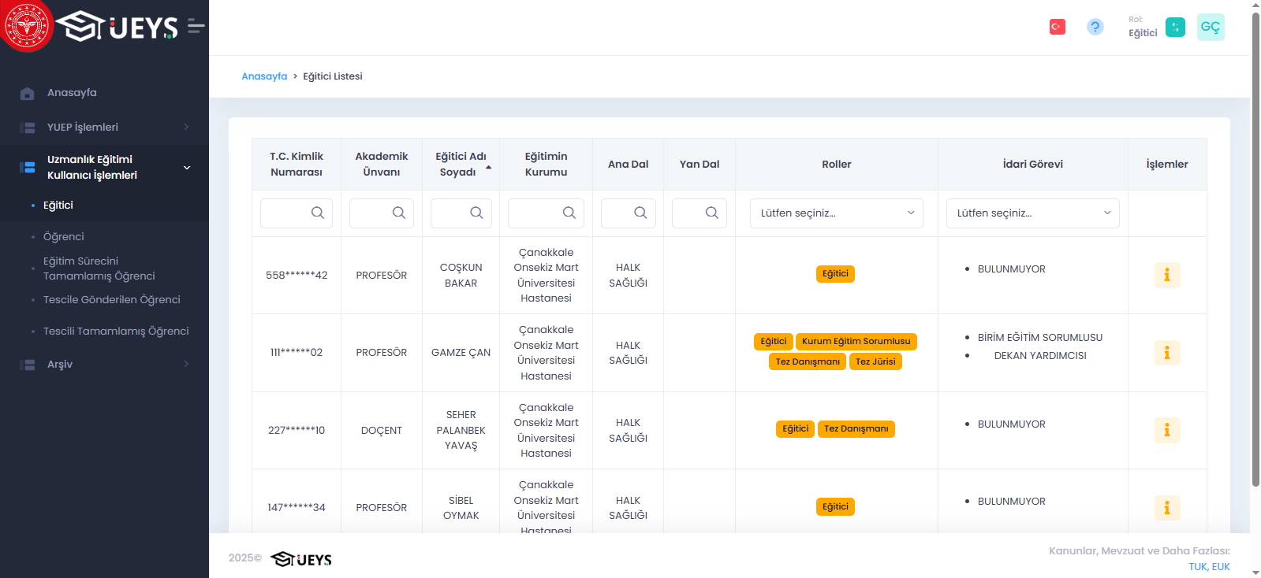
Eğitici

Slide 11
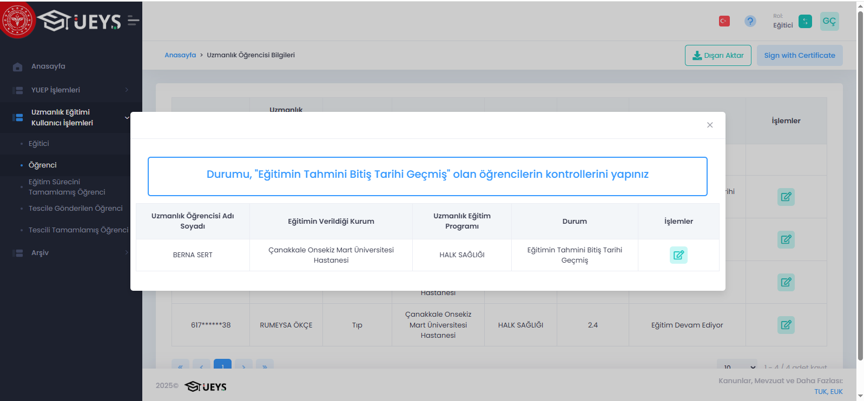
Öğrenci

Slide 12
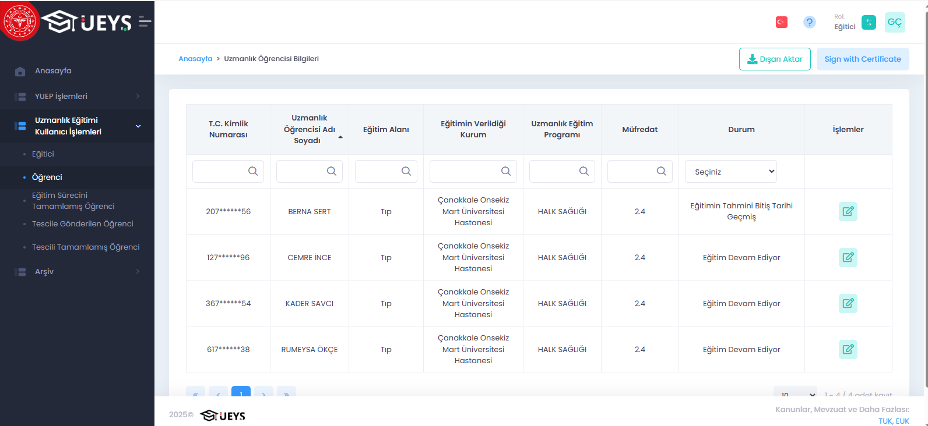
Öğrenci

Slide 13
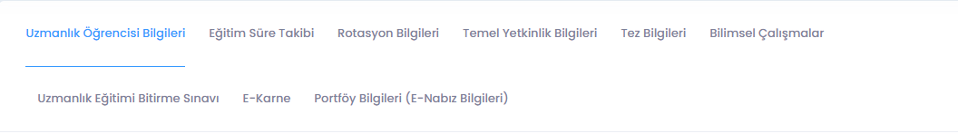
Öğrenci Sayfası İşlemleri

Slide 14
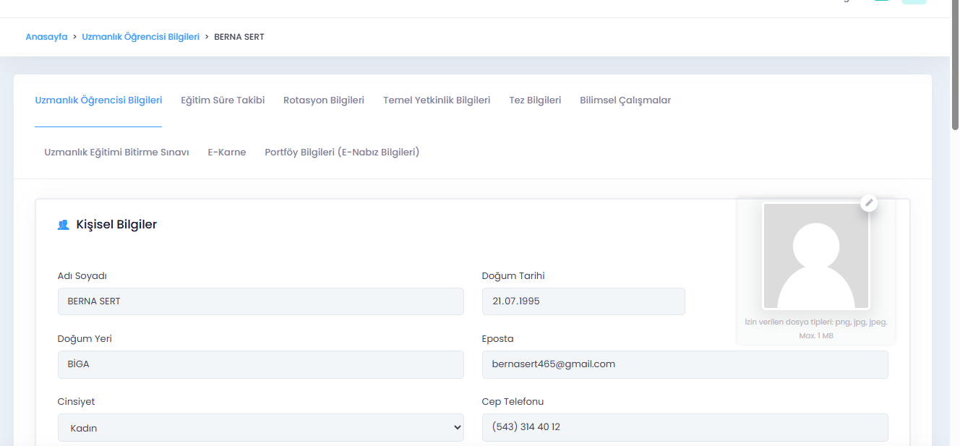
Öğrenci Bilgileri

Slide 15
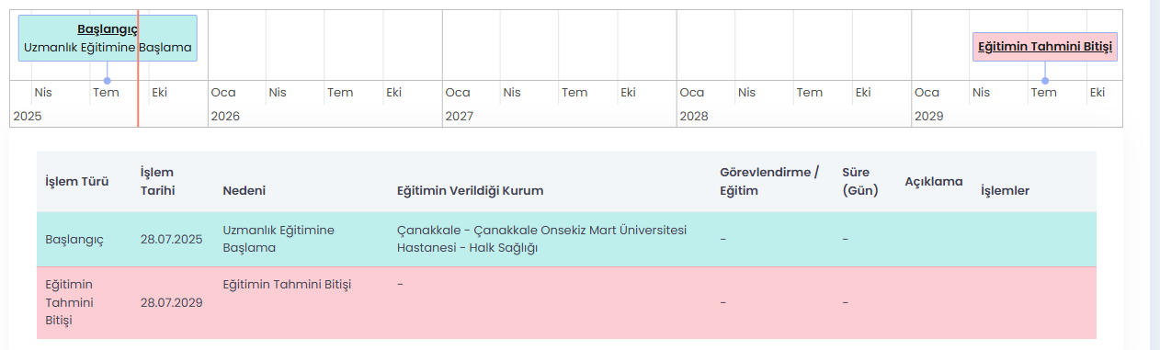
Eğitim Süre Takibi

Slide 16
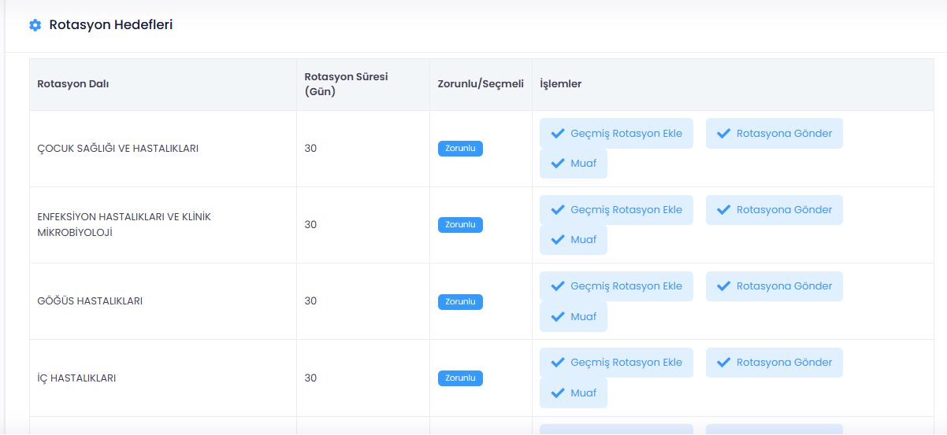
Rotasyon Bilgileri

Slide 17
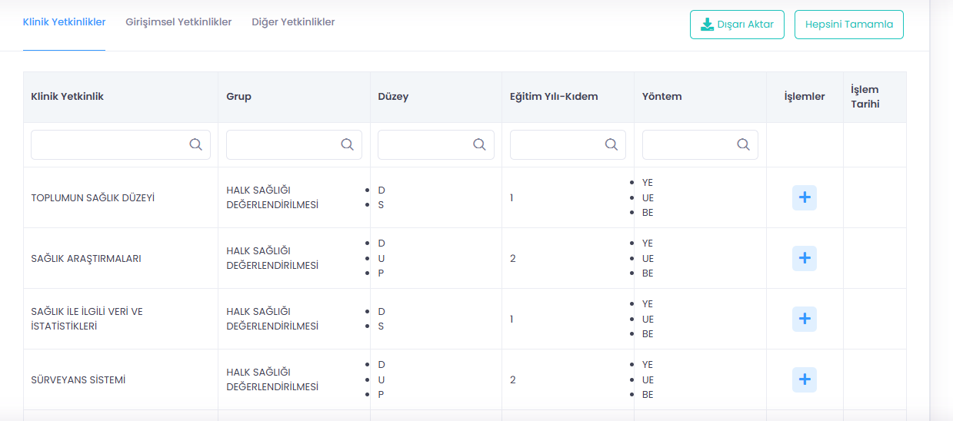
Temel yetkinlik Bilgileri

Slide 18
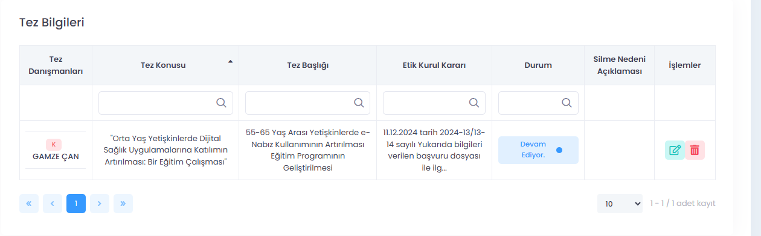
Tez Bilgileri

Slide 19
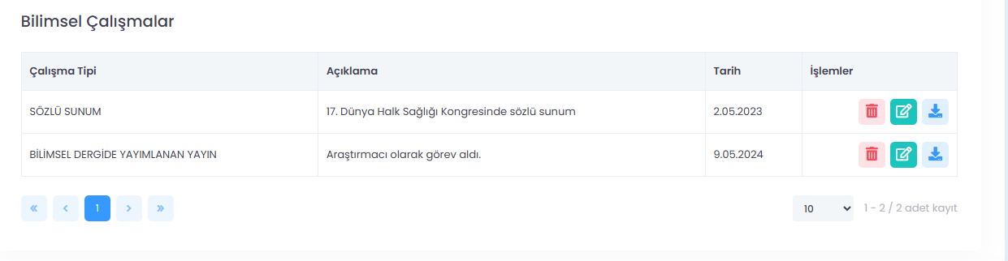
Bilimsel Çalışmalar

Slide 20
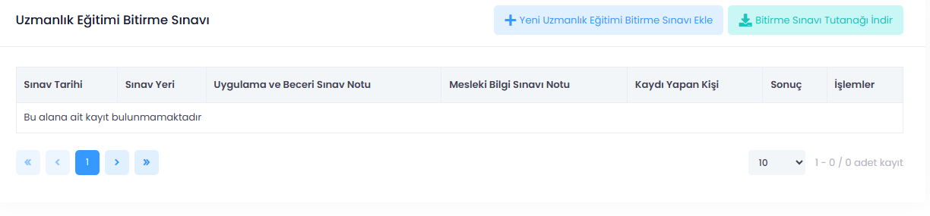
Uzmanlık Eğitimi Bitirme Sınavı

Slide 21

E Karne
Protföy Bilgileri (E- Nabız Bilgileri)
Hastane bilgi sistemi üzerinden yapılan her tıbbi işlem buraya sayı olarak kaydedilmektedir. O nedenle hastane işlemlerinin uzmanlık öğrencisi adı ile girilmesi önem taşımaktadır.
Tüm süreç tamamlandığında otomatik olarak karne oluşmakta ve E- Devlet üzerinden resmi belge oluşmaktadır.

Slide 22
Tüm sorularınız için ÇOMÜ Tıp Fakültesi Dekanlığı ile temasa geçebilirsiniz
Prof. Dr. Gamze Çan
Uzmanlık eğitimi sorumlusu Dekan yrd.
Filiz Özkan
Emel Çintirik
Uzmanlık birimi

